Slide 1
Кімнатні рослини. Як доглядати за кімнатними рослинами?
Підготувала: Столяр О.В.

Slide 2
Асоціативний кущ «Кімнатні рослини»
КІМНАТНІ РОСЛИНИ

Slide 3
МОЗКОВА АТАКА
Знаємо | Хочемо дізнатися | Дізналися

Slide 4
ЧИТАННЯ З ПОЗНАЧКАМИ
+
+
-
-
+
-
1. Кімнатні рослини називають «дивовижними рослинами».
2. Кімнатні рослини – «прибульці».
3. Кімнатні рослини – це ті, які ростуть на клумбі.
4. Кімнатні рослини не мають лікувальних властивостей.
5. Кімнатні рослини приносять користь.
6. Усі кімнатні рослини потребують однакового догляду.

Slide 5
Легенда «Дивовижні рослини»

Slide 6
РОБОТА В ГРУПАХ
1. Прочитати інформацію про родину рослин: Батьківщину рослин даної родини в тексті виділити червоним маркером; зовнішні ознаки – жовтим маркером; умови необхідні рослинам – зеленим маркером.

Slide 7
РОБОТА В ГРУПАХ
2. Розшифрувати анаграми – 3 назви кімнатних рослин даної родини.

Slide 8
РОБОТА В ГРУПАХ
3. Коротко представити класові родину кімнатних рослин, відповівши на запитання:
Звідки прибули ці рослини?
Які кімнатні рослини належать до цієї родини?
За якими зовнішніми ознаками можна відрізнити цю родину від інших?
Які необхідні умови потрібно забезпечити кімнатним рослинам?

Slide 9
Шановні жителі планети Земля!
Просимо вашої допомоги. У наших домівках стоять горщики з рослинами, але ми не знаємо, що це за рослини і як за ними доглядати. Вони почали гинути… Нам їх шкода, адже вони дуже гарні. Допоможіть нам, будь ласка!

Slide 10
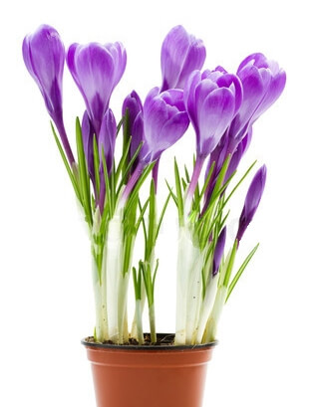
СКАРГИ КВІТІВ
Я – крокус. Стою на підвіконні постійно і сонце обпалює мої тендітні листочки.

Slide 11
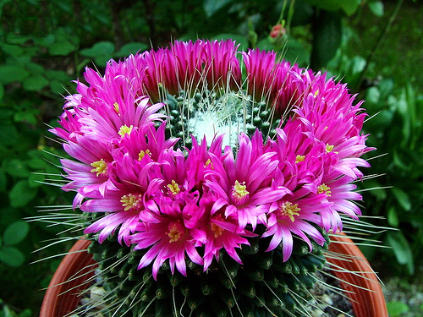
СКАРГИ КВІТІВ
Я – пародія. Стою на балконі взимку і мені дуже холодно.

Slide 12
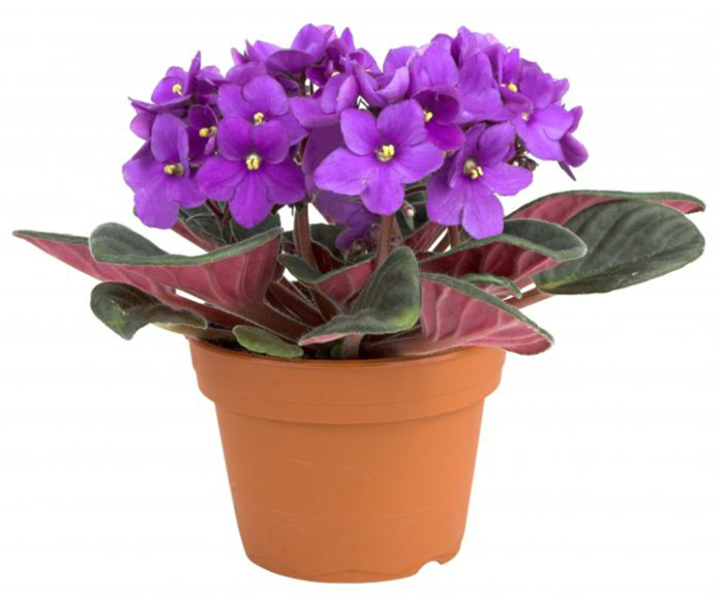
СКАРГИ КВІТІВ
Я – фіалка. Я – чистулька – чепурулька, а мене постійно тримають у пильній кімнаті.

Slide 13
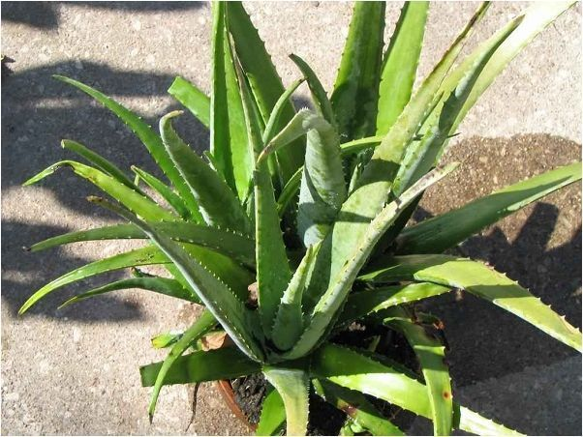
СКАРГИ КВІТІВ
Я – алоє. Мені дуже тісно, моїм кореням вже нікуди рости.

Slide 14
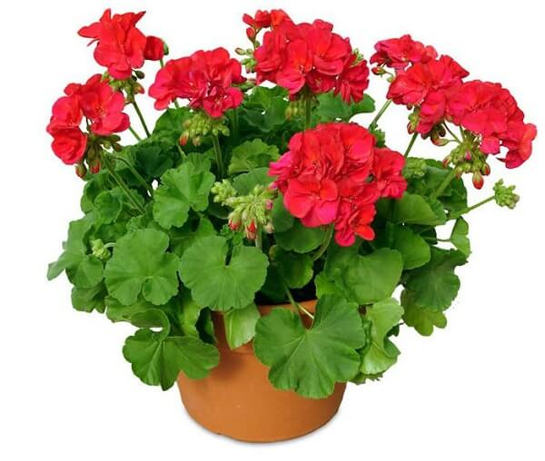
СКАРГИ КВІТІВ
Я – герань. Мене ніхто не поливав уже півроку. Я гину.

Slide 15
-Ви можете сказати, чому ж на планеті Сумвар почали гинути кімнатні рослини?
-Чи збіглись наші передбачення щодо причин загибелі рослин?
-Які саме?
-А що було новим?
-Яку пораду ви могли б дати жителям планети?

Slide 16
РОБОТА В ПАРІ
Пам’ятка
«Правила догляду за кімнатними рослинами»
(з’єднати початок та закінчення речення)
Щоденно доглядай
Звільнюй
Поливай
Підживлюй та розпушуй
Пересаджуй
Очищуй
ґрунт.
у більші вазони.
рослини від пилу.
за кімнатними рослинами.
від сухого листя.
за потреби.

Slide 17
РЕФЛЕКСІЯ
Знаємо | Хочемо дізнатися | Дізналися
Що ви дізналися на сьогоднішньому уроці?
Тепер я знаю… .
Тепер я буду… .

Slide 18
Молодці!

